Slide 1
КОНТУРНАЯ РЕЗИНОМОТОРНАЯ МОДЕЛЬ ПОДВОДНОЙ ЛОДКИ «ЕН – 400»

Slide 3
Описание

Slide 4
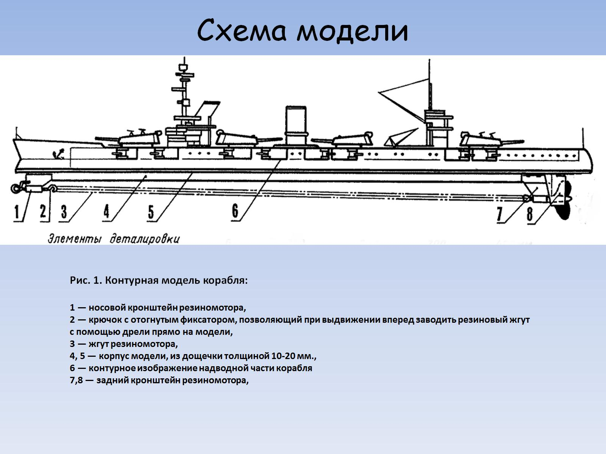
Схема модели

Slide 10
Самодельный гребной винт. При сборке детали паять совместно, обмотав хвостовики лопастей тонкой зачищенной медной проволокой.

Slide 11
Собранную модель окрасить красками и покрыть паркетным лаком. Каждый слой краски и лака должен быть тонким, без подтёков и полностью просушен. Дополнить модель мелкой деталировкой.

Slide 12
Подготовка резиномотора. Резиновую нить уложить по прямой линии на плоскости стола. Измерить линейкой расстояние между носовым кронштейном и кольцом на гребном валу. Отмерив несколько расстояний на резиновой нити, отрезать заготовку резиномотора. Концы отрезка свяжите между собой тугим двойным узлом.

Slide 13
Найдя правильное положение груза, закрепите его клеем или саморезами, заведите резиномотор и попробуйте запустить модель.

Slide 14
Очень может быть, что в первом рейсе модель не захочет погружаться. Тогда отогните плоскогубцами заднюю кромку передних горизонтальных рулей немного вверх и повторите пуск. Если и этого окажется мало, слегка передвиньте регулировочный груз вперёд. Модель оснащённая одним резиномотором, будет разворачиваться в сторону - за счёт реакции винта. Чтобы этого не случилось, отогните слегка вертикальный руль в противоположную сторону.

Slide 16
Предложения по практическому использованию модели

Slide 17
Перечень навыков, полученных учащимися, при выполнении работы

